Slide 1
汇编语言与逆向技术 第8章 华为鲲鹏处理器汇编编程
王志、李旭昇、过辰锴、邓琮弋
zwang@nankai.edu.cn
南开大学 网络空间安全学院
2025-2026学年

Slide 2
本章知识点
数据类型和寄存器
重点：CPSR寄存器
ARM指令
难点：执行条件（Conditional Code）
寻址方式
难点：多寄存器寻址、栈寻址
伪指令

Slide 3
数据类型和寄存器

Slide 4

主观题
10分
x86汇编语言的数据类型有哪些？
作答

Slide 5
数据定义
.byte 单字节定义 .byte 0x12, ‘a’, 23
.short 定义2字节数据 .short 0x1234, 65535
.long /.word 定义4字节数据 .word 0x12345678
.quad 定义8字节 .quad 0x1234567812345678
.float 定义浮点数 .float 0f3.2
.string /.asciz /.ascii 定义字符串 .ascii “abcd\0”

Slide 6
主观题
10分
x86汇编里面的可编程寄存器有哪些？
作答

Slide 7
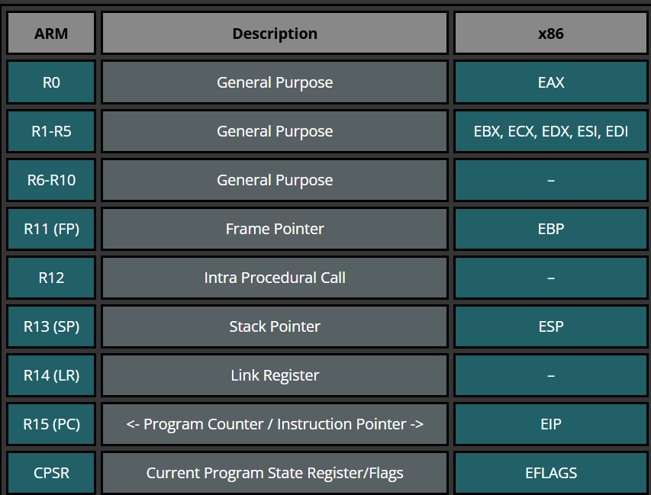
寄存器
AArch32
13个32位通用寄存器（R0-R12）
R13：栈指针SP
R14：链接寄存器LR
R15：程序计数器PC

Slide 8
主观题
10分
x86汇编的CPU状态寄存器是哪个？有哪些状态标志位。
作答

Slide 9
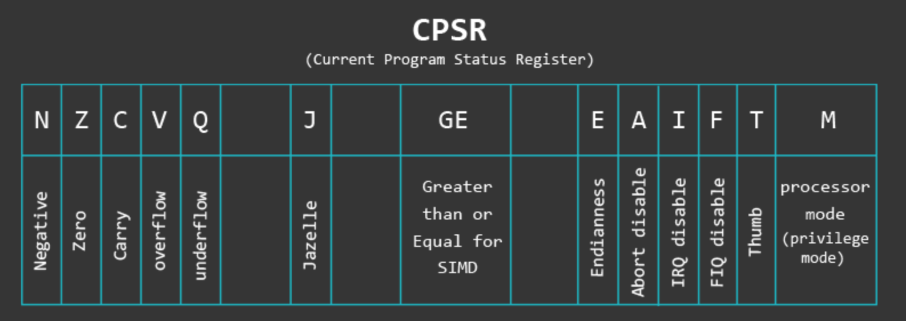
CPSR寄存器
当前程序状态寄存器CPSR（Current Program Status Register）

Slide 10
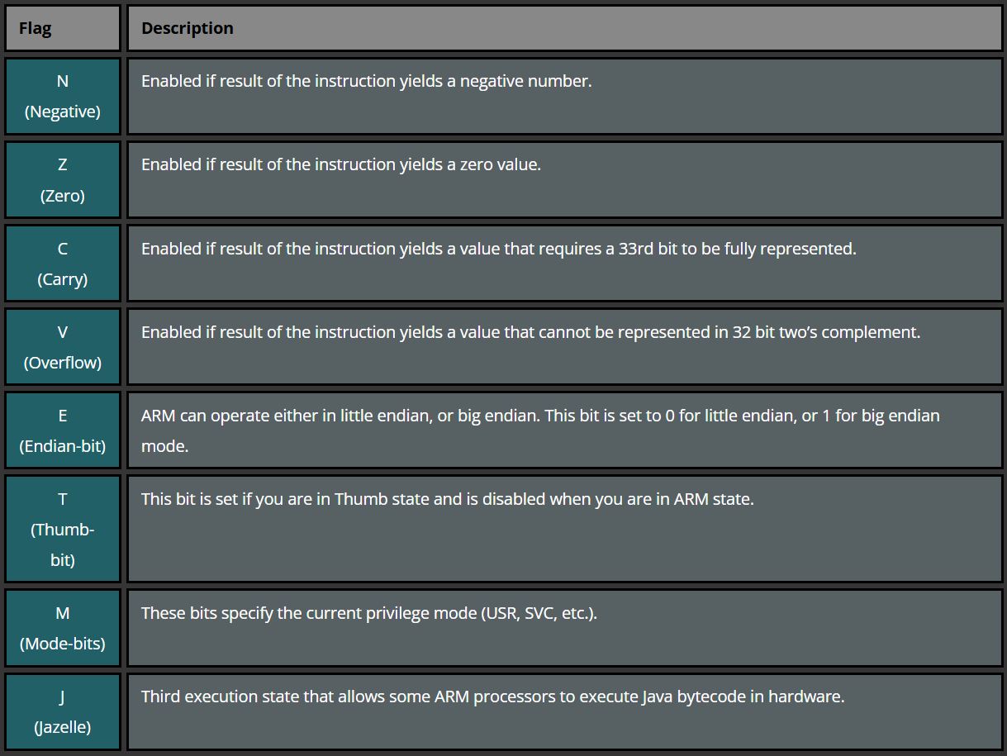
CPSR寄存器

Slide 11

多选题
10分
ARM体系中，当前程序的执行状态存储在哪个寄存器中？
A
SP
B
LR
C
PC
D
CPSR
提交

Slide 12
ARM指令

Slide 13
ARM指令
MNEMONIC{S}{condition} {Rd}, Operand1, Operand2
MNEMONIC：指令助记符
{S} ：是否将执行结果更新到CPSR寄存器
{condition} ：指令的执行条件
{Rd} ： Register (destination) for storing the result of the instruction
Operand1：First operand. Either a register or an immediate value
Operand2：Second (flexible) operand. Can be an immediate value (number) or a register with an optional shift

Slide 14
ARM指令
GNU ARM汇编语言语法格式：
[<label>:][<instruction or directive or pseudo-instruction>}@comment
instruction 指令 ：LDR R2, [R0]
direction 伪操作
pseudo-instruction 伪指令
<label>:为标号，GRM ARM汇编中，任何以冒号结尾的标识符都认为是一个标号
comment为语句的注释

Slide 15
ARM指令
GNU ARM汇编语言语法格式：
[<label>:][<instruction or directive or pseudo-instruction>}@comment
注：
ARM指令、伪指令、伪操作、寄存器名不可大小写混用，可全部大写或全部小写
可以在行末用“\”表示换行

Slide 16
GNU ARM汇编语法格式
特殊字符和语法
代码中的注释符号：‘@’
整行注释符号：‘# ’
语句分离符号：‘;’
立即数前缀：‘#’或‘$’

Slide 17
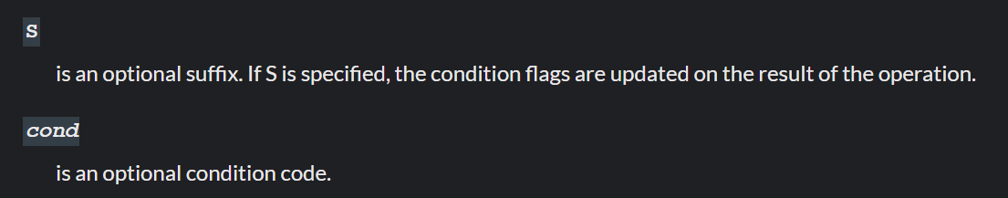
MOV指令
MOV{S} {cond} Rd, Rm
ARM中，MOV指令实现寄存器之间的数据移动和将立即数写入寄存器
MOV R1，R0
MOV R2，#2
MOV指令不能访问内存数据
Rd是目的寄存器，Rm是源寄存器或者立即数
S：操作结果是否更新CPSR，MOV不更新，MOVS更新
https://developer.arm.com/documentation/dui0473/m/arm-and-thumb-instructions/mov

Slide 18
数据传输指令
MOV 数据传送指令
MOV R0, #0xFF000 立即寻址，将立即数0xFF000装入R0寄存器
MOV R1, R2 寄存器寻址，将R2的值存入R1
MOVS R0, R2, LSL #3 移位寻址，R2的值左移3位，结果放入R0，更新CPSR
MVN 数据取反传送指令（bitwise logical negate）
MVN R0, #0 R0=-1

Slide 19
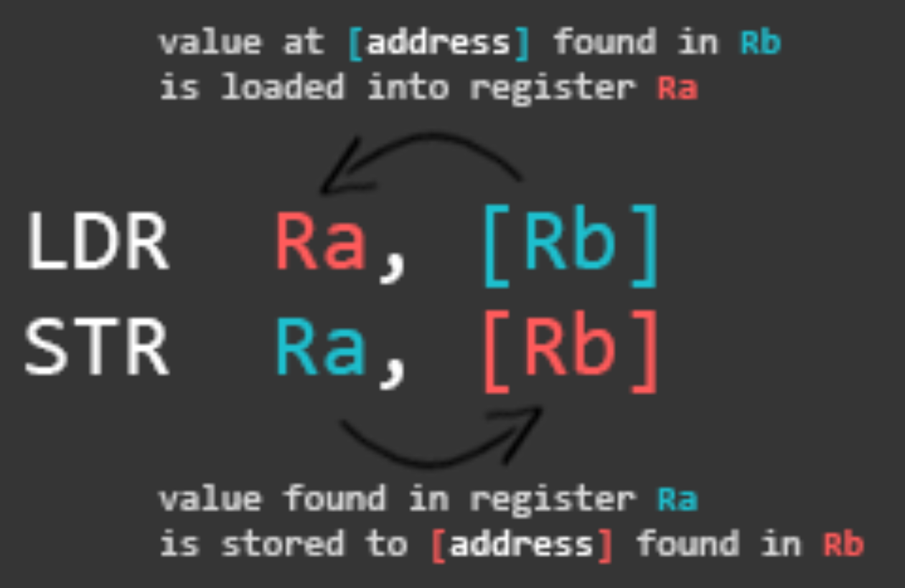
内存访问指令
ARM指令中只有LDR和STR指令可以访问内存
数据必须从内存读入寄存器之后才可以操作
LDR 将内存中的数据读入寄存器
LDR R2, [R0]
STR 将寄存器中的数据写入内存
STR R2, [R1]
注意：源操作数和目的操作数的位置不同

Slide 20
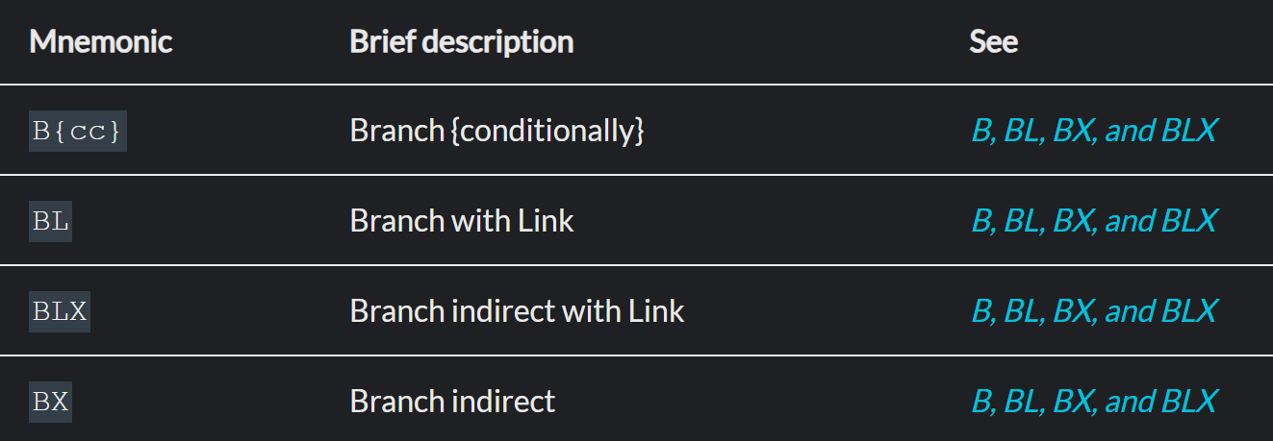
分支和控制指令

Slide 21
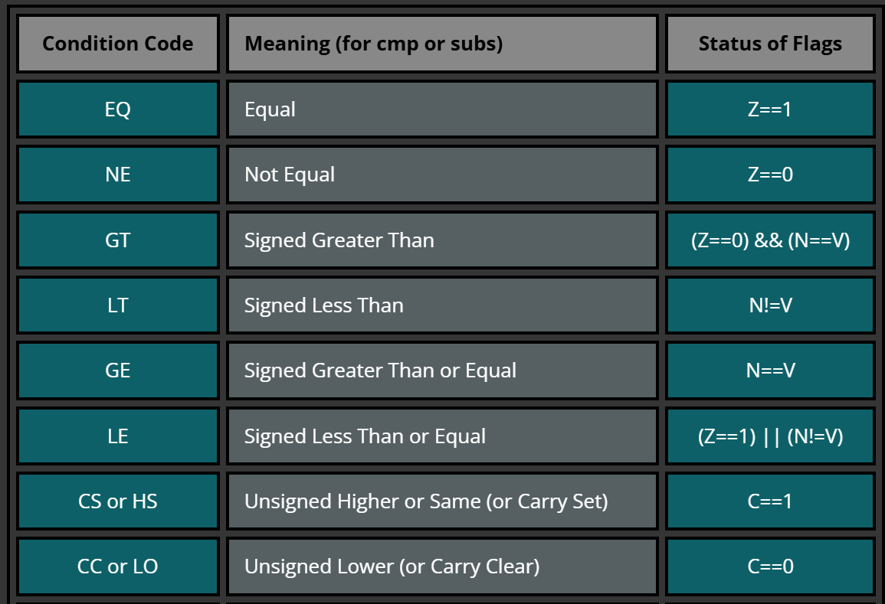
分支和控制指令
条件编码和对应的标志位

Slide 22
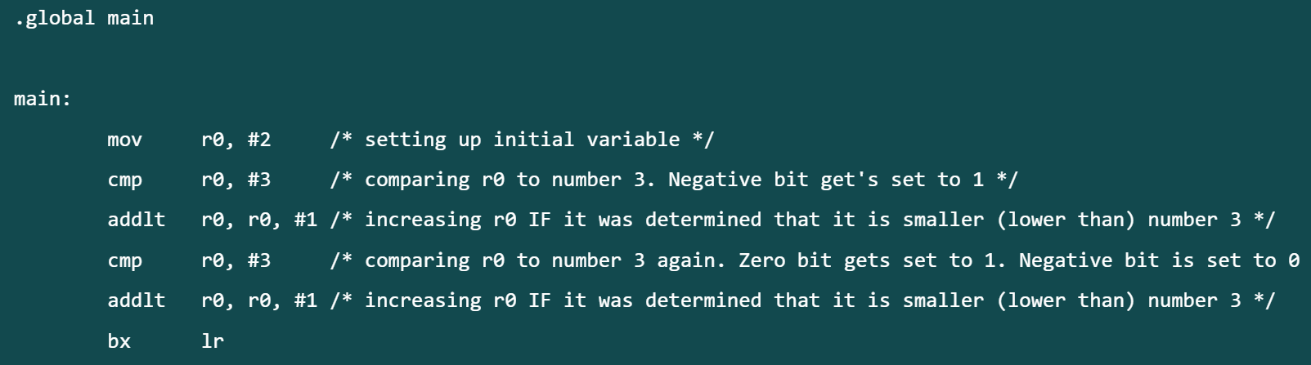
分支和控制指令
大部分ARM指令都可以加执行条件
A feature of the ARM instruction set is that nearly all instructions are conditional

Slide 23
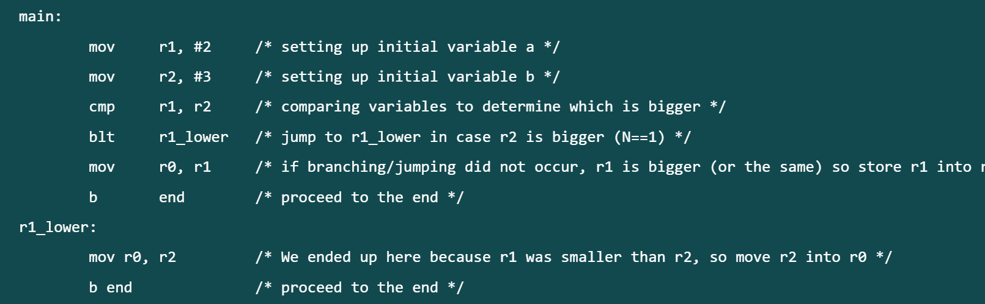
分支和控制指令
无条件跳转指令B
有条件跳转指令BXX，XX是条件编码

Slide 24
算数运算指令
ADD加法指令
ADD R0, R1, #5 @R0←R1+5
ADD R0, R1, R2 @R0←R1+R2
ADDS R0, R1, R2, LSL #5 @R0←R1+R2左移5位，更新CPSR
SUB减法指令
SUB R0, R1, R2 R0←R1-R2
SUBS R0, R1, R2, LSL #5 R0←R1-R2左移5位，更新CPSR

Slide 25
逻辑运算指令
AND逻辑与指令
AND R0, R0, #5 保持R0的第0位和第2位，其余位清0
ORR逻辑或指令
ORR R0, R0, #5 R0的第0位和第2位设置为1，其余位不变
EOR逻辑异或指令
EORS R0, R0, #5 R0的第0位和第2位取反，其余位不变，更新CPSR

Slide 26
移位运算指令
指令 | 说明
ASR （Arithmetic Shift Right） | 算数右移 >> （结果带符号）
LSL （Logical Shift Left） | 逻辑左移 <<
LSR （ Logical Shift Right） | 逻辑右移 >>
ROR （Rotate Right） | 循环右移：头尾相连
SXTB、SXTH、 UXTB、UXTH | 字节、半字、字符号/0扩展移位运算

Slide 27
主观题
10分
ARM中的MOV指令与x86中的MOV指令有什么区别？
作答

Slide 28
多选题
1分
以下哪些ARM指令可以访问内存？
A
LDR
B
MOV
C
ADD
D
STR
提交

Slide 29
多选题
1分
以下哪些ARM指令会影响CPSR？
A
MOV
B
ADD
C
ADDS
D
EORS
提交

Slide 30
主观题
10分
MOV R1， #5
MOV R0, R1, LSL #2
寄存器R0的值是多少？
作答

Slide 31
主观题
10分
MOV R0, #4
CMP R0, 5
ADDLE R0, R0, #3
CMP R0, 5
ADDLE R0, R0, #3
寄存器R0的值是多少？
作答

Slide 32
寻址方式

Slide 33
主观题
10分
x86汇编有哪些寻址方式？
作答

Slide 34
ARM寻址方式
ARM的寻址方式：
1. 立即数 5. 多寄存器寻址
2. 寄存器 6. 栈寻址
3. 寄存器间接寻址
4. 基址寻址

Slide 35
立即数
立即数是操作数
若操作数为常量，用#表示常量
0x或&表示16进制数，否则表示十进制数
例：
MOV R0, #0xFF000 将立即数0xFF000装入R0寄存器
SUB R0, R0, #64 R0减去64，结果放入R0

Slide 36
主观题
10分
masm32位汇编语言，16进制数如何表示？
作答

Slide 37
寄存器
根据寄存器编码获取寄存器内存储的操作数
例：
MOV R1, R2 将R2的值存入R1
SUB R0, R1, R2 将R1的值减去R2的值，结果保存到R0中

Slide 38
寄存器间接寻址
操作数从寄存器所指向的内存中取出，寄存器存储的是内存地址
例：
LDR R1, [R2] 将R2指向的存储单元的数据读出，存入R1
STR R1, [R2] 将R1的值写入到R2所指向的存储单元
SWP R1, R1, [R2] 将R1中的值和R2所指向的存储单元的内容交换
注：LDR（Load Register）指令用于读取内存数据
STR（Store Register）指令用于写入内存数据
SWP Rd, Rm, [Rn]，将[Rn]读入Rd，将Rm写入[Rn]

Slide 39
基址寻址
基址寄存器的内容与指令中的偏移量相加，得到有效操作数的地址后访问该地址空间
1. 前索引
LDR R0, [R1, #4] // R0 ← mem32[R1 + 4]
R1中保存的地址+4，新地址中的值存入R0

Slide 40
基址寻址
基址寄存器的内容与指令中的偏移量相加，得到有效操作数的地址后访问该地址空间
2. 自动索引
LDR R0, [R1, #4]! // R0 ← mem32[R1 + 4]；R1 ← R1 + 4
在前索引的基础上，新地址回写进R1
注：！表示回写地址

Slide 41
基址寻址
基址寄存器的内容与指令中的偏移量相加，得到有效操作数的地址后访问该地址空间
3. 后索引
LDR R0, [R1], #4 // R0 ← mem32[R1]；R1 ← R1 + 4
R1中保存地址的内容写进R0，R1中保存的地址+4再写进R1

Slide 42
多寄存器寻址类型
多寄存器寻址也称为块拷贝寻址
LDM（Load Multiple）多数据加载
将多个地址上的值加载到多个寄存器上
STM（Store Multiple）多数据存储
将多个寄存器上的值存到多个地址上

Slide 43
多寄存器寻址格式
LDM{cond} mode Rn{!}, reglist{^}
STM{cond} mode Rn{!}, reglist{^}
Rn: 基址寄存器，存储传输数据的起始地址，Rn不能为R15
！：表示最后的地址写回到Rn中
reglist：寄存器列表，用“，”隔开，如{R1，R2，R3}
最多16个寄存器
^：不允许在用户模式和系统模式下运行

Slide 44
多寄存器寻址模式
IA(Increase After)每次传送后地址加4，寄存器从左到右执行
STMIA R0, {R1, LR} 先存R1，再存LR
IB(Increase Before)每次传送前地址加4
DA（Decrease After）每次传送后地址减4
DB（Decrease Before）每次传送前地址减4

Slide 45
多寄存器寻址实例
MOV R1, #0x10000000 //数据传输起始地址0x10000000
LDMIB R1！，{R0, R4-R6} // 从左向右加载
R1地址加4，LDR R0, #0x10000004
R1地址加4， LDR R4, #0x10000008
R1地址加4， LDR R5, #0x1000000C
R1地址加4， LDR R6, #0x10000010
MOV R1, #0x10000010 // “!”，最后的地址写回R1寄存器

Slide 46
主观题
10分
LDR R1, #0x10000000 //数据传输起始地址0x10000000
LDMIA R1！，{R0, R4-R6}
请写出LDMIA指令执行之后R1寄存器的值？R6寄存器存储数据的内存地址？
作答

Slide 47
多寄存器寻址实例
LDR R1, #0x10000000 //数据传输起始地址0x10000000
LDMIA R1！，{R0, R4-R6} // 从左向右加载
LDR R0, #0x10000000， R1地址加4
LDR R4, #0x10000004， R1地址加4
LDR R5, #0x10000008， R1地址加4
LDR R6, #0x1000000C， R1地址加4
LDR R1, #0x10000010 // “!”，最后的地址写回R1寄存器

Slide 48
多寄存器寻址实例
MOV R1, #0x10000000 //数据传输起始地址0x10000000
MOV R4, #0x10
MOV R5, #0x20
MOV R6, #0x30
STMIB R1, {R4-R6} //从左向右加载
相当于
R1地址加4，STR R4, 0x10000004
R1地址加4，STR R5, 0x10000008
R1地址加4，STR R6, 0x1000000C
R1的值是#0x10000000

Slide 49
主观题
10分
MOV R1, #0x1000000C //数据传输起始地址0x10000000
MOV R4, #0x10
MOV R5, #0x20
MOV R6, #0x30
STMDB R1！{R4-R6}
请写出STMDB指令执行之后R1寄存器的值？R5寄存器的值写入的内存地址？
作答

Slide 50
栈寻址
存储空间中的栈与寄存器组之间的批量数据传输
使用R13（SP）作为栈指针，指向栈顶
先进后出FILO方式访问
基本指令：LDM/STM

Slide 51
栈寻址
栈指针位置
FULL：栈指针指向栈顶元素（即最后一个入栈的数据元素）时称为FULL栈
EMPTY：栈指针指向与栈顶元素相邻的一个可用单元时称为EMPTY栈
栈增长方向
Descending：当数据栈向内存地址减小的方向增长时，称为Descending栈
Ascending：当数据栈向内存地址增加的方向增长时，称为 Ascending栈

Slide 52
栈寻址
栈的4种管理方式
FD （Full Descending Stack） ：满递减栈，数据入栈前栈指针减4
FA（Full Ascending Stack）：满递增栈，数据入栈前栈指针加4
ED （Empty Descending Stack） ：空递减栈，数据入栈后栈指针减4
EA （Empty Ascending Stack） ：空递增栈，数据入栈后栈指针加4

Slide 53
多选题
1分
ARMv8支持4种栈的生长（管理）方式：FA、FD、EA、ED。大家回忆一下，x86 CPU支持哪种栈的生长方式？
A
FA
B
FD
C
EA
D
ED
提交

Slide 54
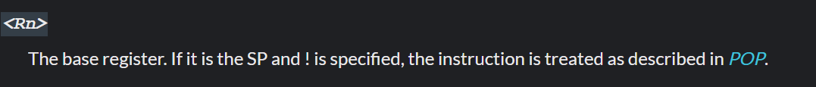
栈寻址
LDMFA SP!, {R2-R4}
数据出栈（POP），将数据从内存写入R2-R4寄存器
R2←mem32[SP]，SP地址减4，
R3←mem32[SP]，SP地址减4，
R4←mem32[SP]，SP地址减4，
最后的地址再写回SP
https://developer.arm.com/documentation/ddi0403/d/Application-Level-Architecture/Instruction-Details/Alphabetical-list-of-ARMv7-M-Thumb-instructions/LDM--LDMIA--LDMFD

Slide 55
主观题
10分
SP寄存器的值是0x10000010，指令STMFD SP!, {R2-R4}执行之后，SP寄存器的值是多少？
作答

Slide 56
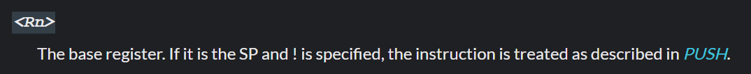
栈寻址
STMFD SP!, {R2-R4}
SP的初始值0x10000010
数据入栈，将R2-R4寄存器值写入内存
SP地址减4， 0x1000000C，mem32[SP] ←R2
SP地址减4，0x10000008，mem32[SP] ←R3
SP地址减4，0x10000004，mem32[SP] ←R4
最后的地址再写回SP
执行之后SP的值是0x10000004
https://developer.arm.com/documentation/ddi0403/d/Application-Level-Architecture/Instruction-Details/Alphabetical-list-of-ARMv7-M-Thumb-instructions/STMDB--STMFD

Slide 57
PC相对寻址
由程序计数器（PC）提供基准地址，指令中的地址码字段作为偏移量，二者相加后得到的地址则为目标操作数的有效地址
LDR R0, [PC, #8]
将PC的当前值加上8作为目标地址
从目标地址加载数据到寄存器R0中

Slide 58
寄存器移位寻址
在执行数据处理指令时动态地对寄存器中的数据进行移位或旋转操作，作为操作的源操作数
ADD R2, R1, R0, LSL #2
将R0寄存器中的值左移2位
左移结果与R1寄存器中的值相加
最终结果存储到R2寄存器中

Slide 59
主观题
10分
相对于x86汇编，ARM汇编有哪些新的寻址方式？
作答

Slide 60
伪指令

Slide 61
主观题
10分
汇编语言中的指令和伪指令有什么区别？
作答

Slide 62
伪指令
伪指令是编译器支持的指令，而非硬件芯片支持的指令
编译器把伪指令转化成对应芯片支持的指令
伪操作：
数据定义伪操作、汇编控制伪操作、杂项伪操作……
伪指令：
ADR伪指令、ADRL伪指令、LDR伪指令……

Slide 63
数据定义伪操作
.byte 单字节定义 .byte 0x12, ‘a’, 23
.short 定义2字节数据 .short 0x1234, 65535
.long /.word 定义4字节数据 .word 0x12345678
.quad 定义8字节 .quad 0x1234567812345678
.float 定义浮点数 .float 0f3.2
.string /.asciz /.ascii 定义字符串 .ascii “abcd\0”

Slide 64
汇编控制伪操作
.if .else .endif
——类似C语言里的条件编译，汇编控制伪操作用于控制汇编程序的执行流程。.if、.else、.endif伪指令可以嵌套使用。
.macro . mend
——类似C语言里的宏函数。.macro伪操作可以将一段代码定义为一个整体，称为宏指令，在程序中通过宏指令可以多次调用该段代码。宏操作可以使用一个或多个参数。

Slide 65
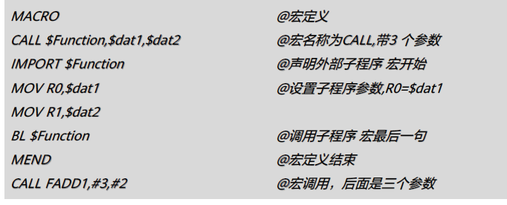
汇编控制伪操作
.macro .mend示例

Slide 66
杂项伪操作
伪操作 | 语法 | 说明
.arm | .arm | 定义以下代码使用ARM指令集编译
.thumb | .thumb | 定义以下代码使用Thumb指令集编译
.section | .section expr | 定义一个段。expr可以是.text .data .bss
.text | .text {subsection} | 将定义符开始的代码编译到代码段
.data | .data {subsection} | 将定义符开始的代码编译到数据段，初始化数据段
.bss | .bss {subsection} | 将变量存放到.bss段，未初始化数据段

Slide 67
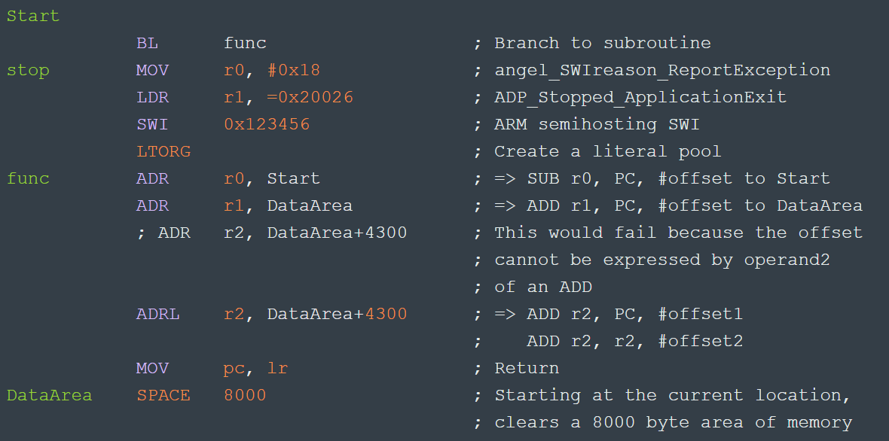
ADR伪指令
获得标签内存地址的伪指令
ADR{cond} register, label

Slide 68
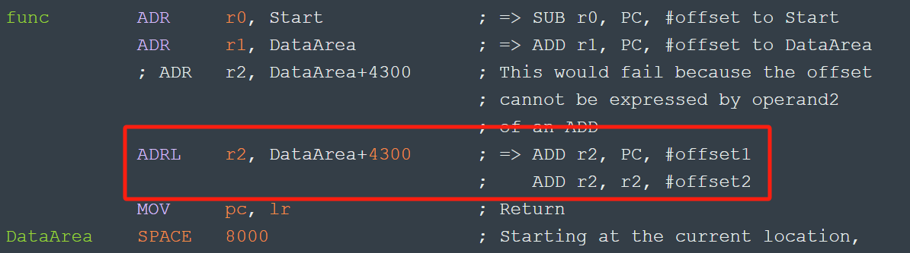
ADRL伪指令
ADR的地址范围是+/-1020字节
ADRL的地址范围是+/-64KB字节（没有字对齐），+/-256KB（字对齐）
The range of an ADRL pseudo-instruction is ±64KB for a non word-aligned address and ±256KB for a word-aligned address

Slide 69
多选题
1分
哪些是ARM伪指令？
A
ADR
B
ADRL
C
MOVLE
D
STMFD
提交

Slide 70
鲲鹏CPU示例程序
思考：同样的代码在x86平台是否能够运行，为什么？

Slide 71
主观题
10分
思考：同样的华为鲲鹏处理器程序在x86平台是否能够运行，为什么？
作答

Slide 72
本章知识点
数据类型和寄存器
重点：CPSR寄存器
ARM指令
难点：执行条件（Conditional Code）
寻址方式
难点：多寄存器寻址、栈寻址
伪指令

Slide 73
汇编语言与逆向技术 第8章 华为鲲鹏处理器汇编编程
王志、李旭昇、过辰锴、邓琮弋
zwang@nankai.edu.cn
南开大学 网络空间安全学院
2025-2026学年

